Slide 1



Slide 2





Índice
Nosotros
Solución
Interfaz
Business

Slide 3
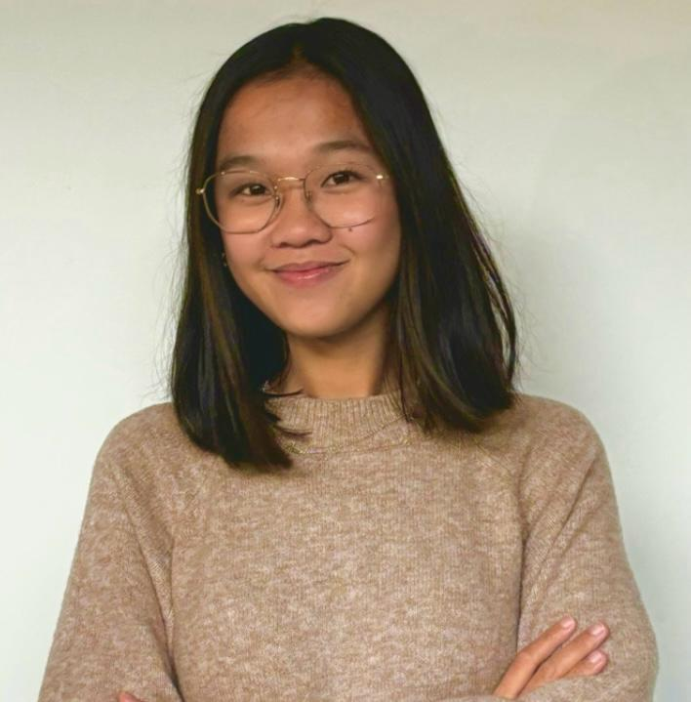
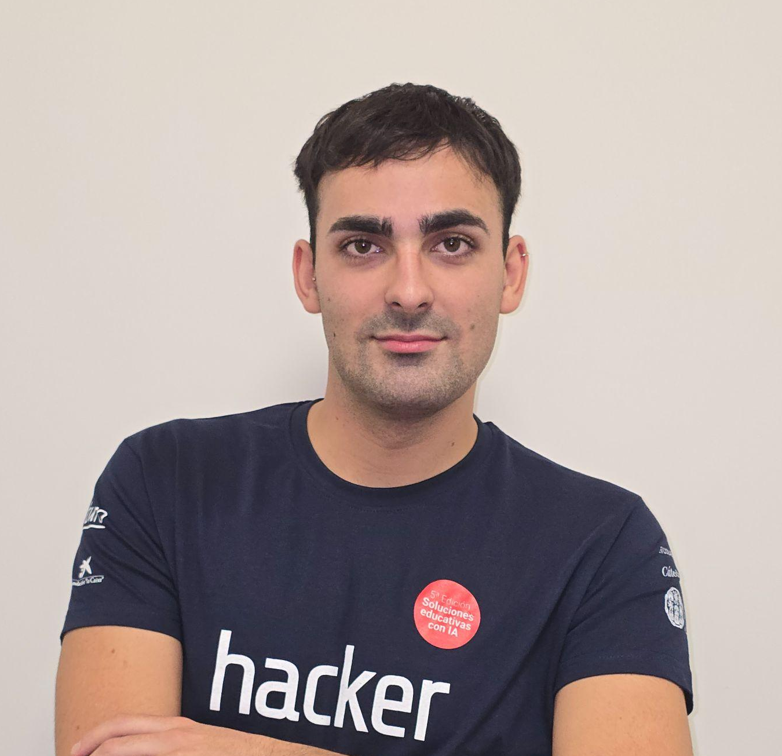
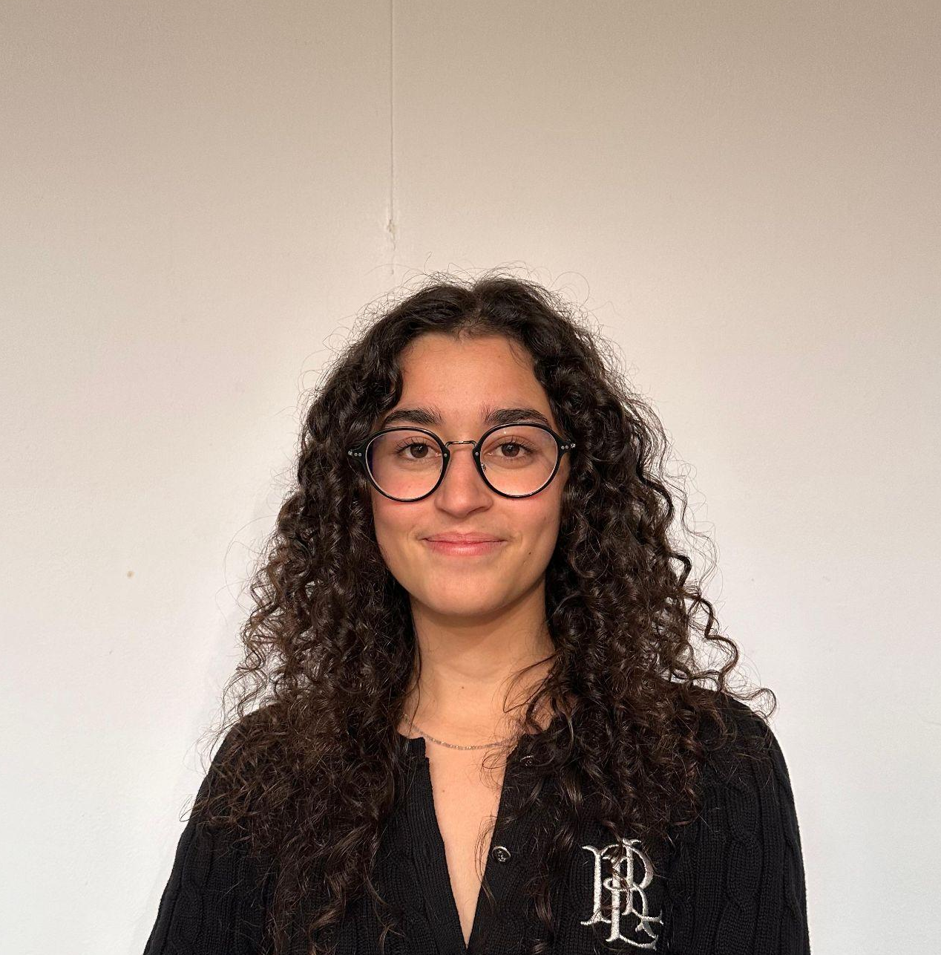
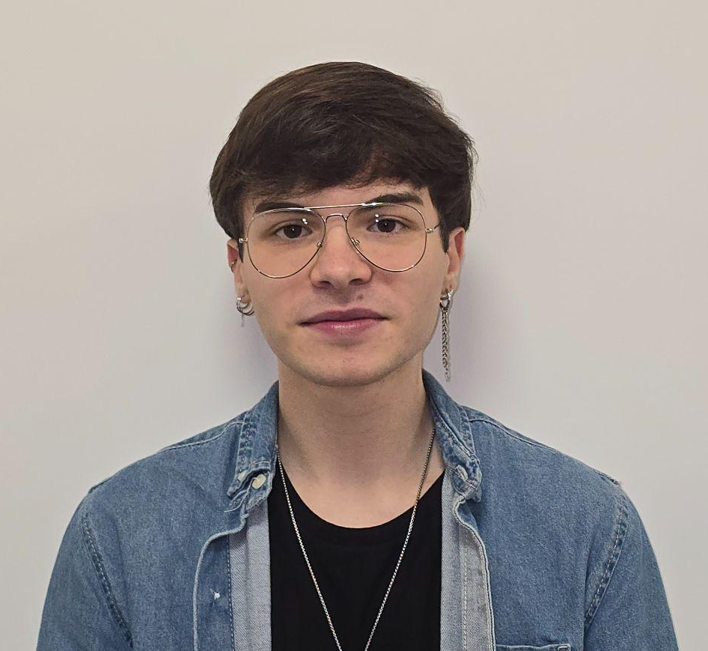
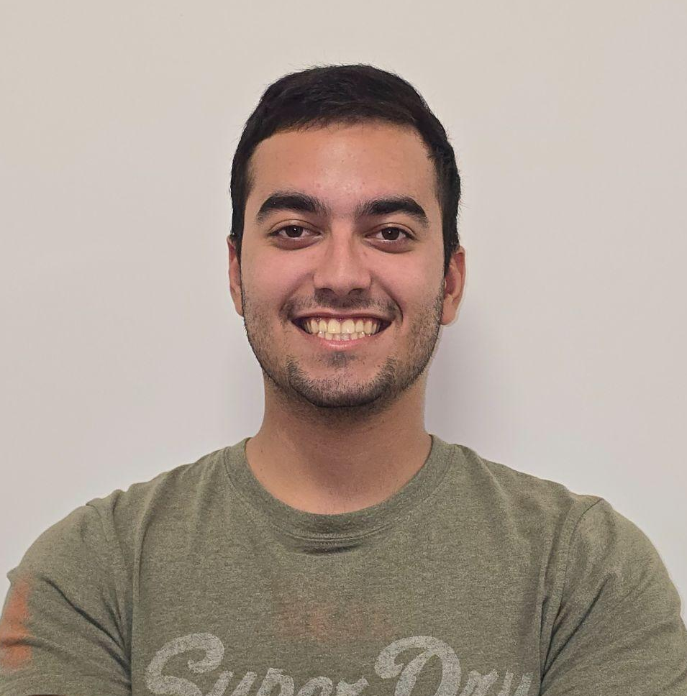
COWORKERS
Victoria Pérez Lasso
Ingeniería informática
Hilario Javier Del Valle Escolar
Ingeniería informática
Claudia Natacha Solís Costa
Ingeniería informática + ADET
Adrián Martín Malmierca
Ingeniería informática + ADET
Gabriel García Álvarez
Ingeniería informática

Slide 4

Las 3 Causas del Fracaso Escolar que Nadie Te Ha Contado
1
Bajo rendimiento académico
2
Dificultad para identificar áreas de mejora
3
Necesidad de una guía académica

Slide 5


Descubre cómo nuestra solución transforma el aprendizaje
1
Recopilación de datos
Desarrollo de un modelo predictivo
2
3
Predicción y sugerencias

Slide 6
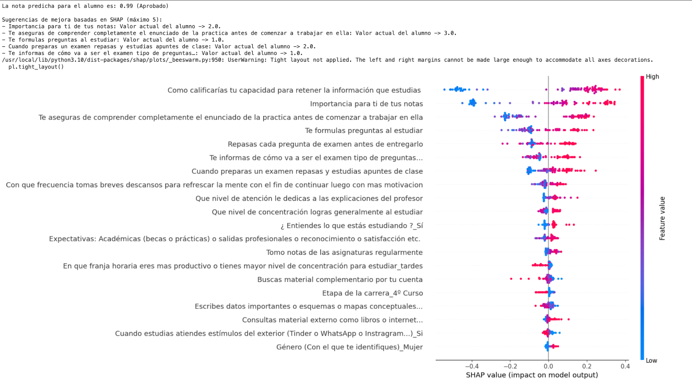
Nuestra Red Neuronal: El Cerebro Digital que Revoluciona el Futuro
SHAP
SMOTE
Random Forest
RENDIMIENTO DEL 89%

Slide 7


Slide 8
Lo Que Nos Diferencia del Resto
Hábitos del estudiante
Intuitiva y
universal
Implicación del profesor
Bienestar
estudiantil

Slide 9



¡Cambiemos las Reglas del Juego! Lleva Este Proyecto a la Educación del Futuro
Asociaciones con instituciones educativas
Implementación de un aplicación multiplataforma
Integración con sistemas académicos existentes

Slide 10
¡Muchas Gracias!

